Slide 1
Модель OSI. Канальный уровень – L2

Slide 2
Топология сети
Это описание расположения узлов, например, коммутаторов и маршрутизаторов, и соединений в сети, часто представляемых в виде графика.
Notes:
Топология логической сети это концептуальное представление о том, как устройства работают на определенных уровнях абстракции. физическая топология подробно, как устройства физически связаны. Логические и физические топологии могут быть представлены как визуальные диаграммы.
Карта топологии сети это карта, которая позволяет администратору видеть физическое расположение подключенных устройств. Наличие карты топологии сети под рукой очень полезно для понимания того, как устройства соединяются друг с другом, и лучших методов устранения неполадок.
Далее рассмотрим некоторые топологии сети.

Slide 3
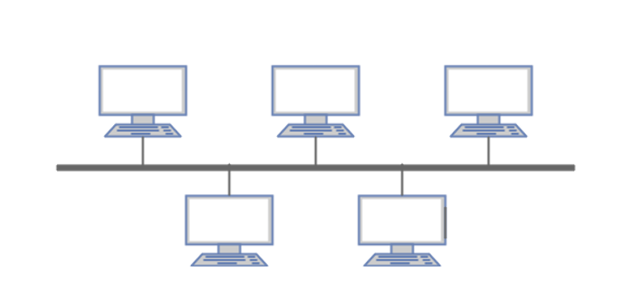
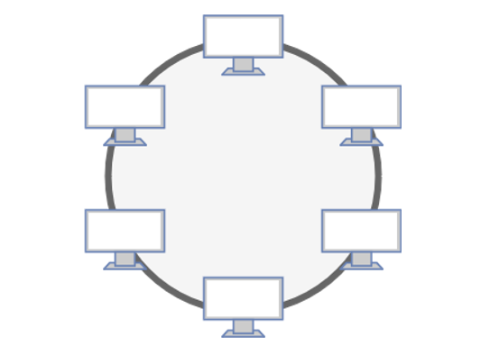
Топологии сети
Модель OSI. Канальный уровень – L2
Шина
Кольцо
Notes:
Топология шины - это тип сети, где каждое устройство подключается к одному кабелю, который проходит от одного конца сети к другому. Этот тип топологии часто называют линейная топология. В топологии шины данные передаются только в одном направлении. Если топология шины имеет две конечные точки, она называется топология линейной шины.
Однако схема топологии шины устарела, и вы вряд ли встретите компанию, использующую топологию шины сегодня.
В сетях с кольцевой топологией компьютеры соединяются друг с другом в кольцевом формате. Каждое устройство в сети будет иметь двух соседей и не больше или не меньше. Кольцевые топологии обычно использовались в прошлом, но вам было бы трудно найти предприятие, все еще использующее их сегодня.
Первый узел подключен к последнему узлу, чтобы связать цикл вместе. Как следствие размещения в этом формате пакеты должны проходить через все узлы на пути к месту назначения.
В рамках этой топологии один узел выбран для настройки сети и мониторинга других устройств. Кольцевые топологии полудуплекс, но также может быть сделан дуплекс. Чтобы сделать кольцевые топологии полнодуплексными, вам потребуется два соединения между сетевыми узлами для формирования топологии двойного кольца

Slide 4
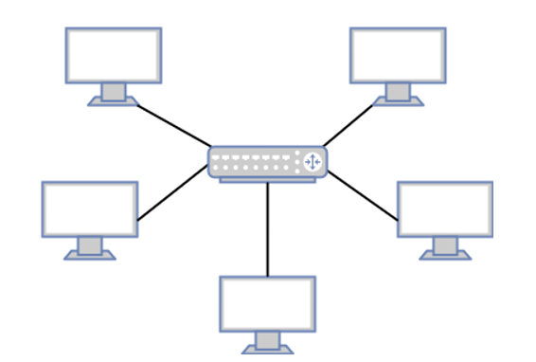
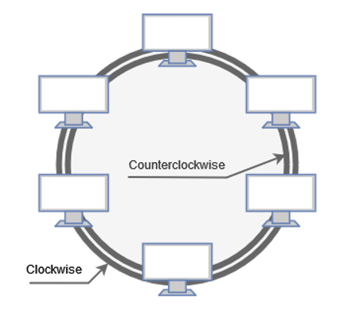
Топологии сети
Модель OSI. Канальный уровень – L2
Звезда
Двойное кольцо
Notes:
Топология «звезда» - это топология, в которой каждый узел в сети подключен к одному центральному коммутатору. Каждое устройство в сети напрямую связано с коммутатором и косвенно связано с любым другим узлом. Связь между этими элементами заключается в том, что центральное сетевое устройство является сервером, а другие устройства рассматриваются как клиенты. Центральный узел отвечает за управление передачей данных по сети и действует как ретранслятор. В топологии «звезда» компьютеры подключаются с помощью коаксиального кабеля, витой пары или оптоволоконного кабеля.
Топология двойного кольца.
Топологии с двумя кольцами обеспечивают каждый узел двумя соединениями, по одному в каждом направлении. Таким образом, данные могут передаваться в по часовой стрелке или против часовой стрелки направление.

Slide 5
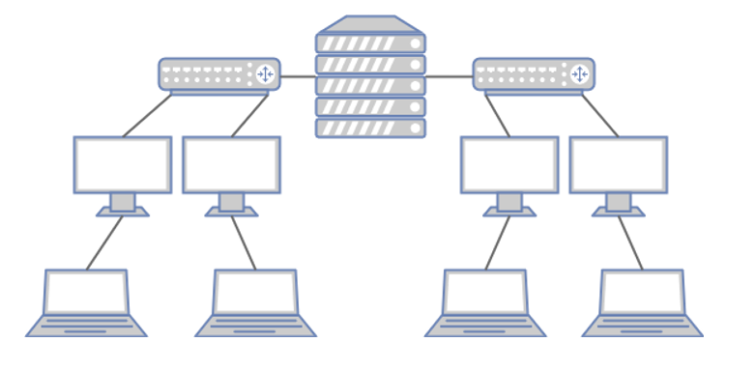
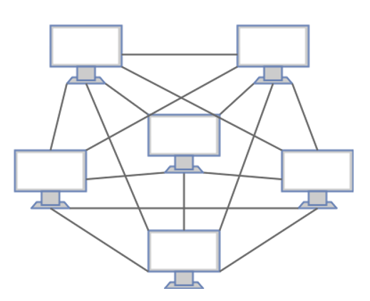
Топологии сети
Модель OSI. Канальный уровень – L2
Дерево
Сетка
Notes:
Как следует из названия, древовидная топология - это сетевая структура, имеющая форму дерева с множеством ветвей. Топологии деревьев имеют корневой узел, который связан с другой иерархией узлов. иерархия родитель-потомок где существует только одна взаимная связь между двумя связанными узлами. Как правило, топология дерева должна иметь три уровня иерархии для классификации таким образом. Эта форма топологии используется в глобальных сетях выдержать много разложенных устройств.
Топология сетки - это соединение точка-точка, где узлы взаимосвязаны. В этой форме топологии, данные передаются двумя способами: маршрутизации и затопление. В маршрутизации узлы используют логику маршрутизации для определения кратчайшего расстояния до места назначения пакета. Напротив, при затоплении данные отправляются на все узлы в сети. Наводнение не требует никакой формы логики маршрутизации для работы.
Есть две формы топологии сетки: частичная топология сетки и топология ULL-сетки. При частичной топологии сетки большинство узлов взаимосвязаны, но есть несколько, которые связаны только с двумя или тремя другими узлами. В топологии с полной сеткой каждый узел взаимосвязан.

Slide 6
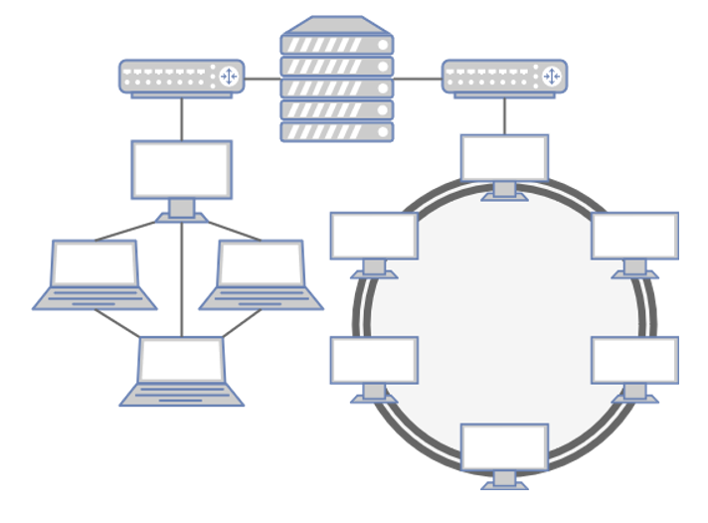
Топологии сети
Модель OSI. Канальный уровень – L2
Гибридная
Notes:
Когда топология состоит из двух или более разных топологий, она называется гибридной топологией. Гибридные топологии чаще всего встречается на крупных предприятиях где отдельные отделы имеют сетевые топологии, которые отличаются от другой топологии в организации. Соединение этих топологий вместе приведет к гибридной топологии. Как следствие, возможности и уязвимости зависят от типов топологии, которые связаны.

Slide 7
Spanning Tree Protocol

Slide 8
Широковещательный шторм
Модель OSI. Канальный уровень – L2
Широковещательный шторм – всплеск широковещательных пакетов, парализующий работу сети
Может возникать как результат действий злоумышленника или из-за образования петель
Notes:
Широковещательный шторм (англ. Broadcast storm) — лавина (всплеск) широковещательных пакетов (на втором уровне модели OSI — кадров). Размножение широковещательных сообщений активным сетевым оборудованием приводит к экспоненциальному росту их числа и парализует работу сети. Такие пакеты, в частности, используются сетевыми сервисами для оповещения станций о своём присутствии. Считается нормальным, если широковещательные пакеты составляют не более 10 % от общего числа пакетов в сети.
Широковещательный шторм может возникать как результат появления некорректно сформированных широковещательных сообщений, в том числе действиями злоумышленников. Также довольно часто к шторму приводят кольца (петли) в сети на основе концентраторов.

Slide 9
Spanning Tree Protocol
Модель OSI. Канальный уровень – L2
Протокол связующего дерева – протокол, предназначенный для автоматического удаления циклов из топологии сети на канальном уровне в Ethernet-сетях
Позже появилось несколько новых протоколов, например, RSTP, MSTP, PVST, отличающихся некоторыми особенностями в алгоритме работы и в скорости.
Notes:
Первоначальный протокол STP описан в стандарте 802.1D. Позже появилось несколько новых протоколов (RSTP, MSTP, PVST,), отличающихся некоторыми особенностями в алгоритме работы, в скорости, в отношении к VLANам и ряде других вопросов, но в целом решающих ту же задачу похожими способами. Все их принято обобщённо называть STP-протоколами.
Протокол STP в своё время был разработан мамой Интернета Радией Перлман (Radia Perlman), а позже, в начале 90х превратился в стандарт IEEE 802.1D.
В настоящее время протокол STP (или аналогичный) поддерживается почти всеми Ethernet-коммутаторами, как реальными, так и виртуальными, за исключением самых примитивных.
Протокол работает на канальном уровне. STP позволяет делать топологию избыточной на физическом уровне, но при этом логически блокировать петли.

Slide 10
Spanning Tree Protocol
Модель OSI. Канальный уровень – L2
Для того чтобы определить какие порты заблокировать, а какие будут передавать данные, STP выполняет следующее:
Выбор корневого моста
Определение корневых портов
Определение выделенных портов
Notes:
Протокол работает на канальном уровне. STP позволяет делать топологию избыточной на физическом уровне, но при этом логически блокировать петли. Достигается это с помощью того, что STP отправляет сообщения BPDU и обнаруживает фактическую топологию сети. А затем, определяя роли коммутаторов и портов, часть портов блокирует так, чтобы в итоге получить топологию без петель.
Для того чтобы определить какие порты заблокировать, а какие будут передавать данные, STP выполняет следующее:
Выбор корневого моста (Root Bridge)
Определение корневых портов (Root Port)
Определение выделенных портов (Designated Port)

Slide 11
Spanning Tree Protocol
Модель OSI. Канальный уровень – L2
Выбор корневого моста
Корневым становится коммутатор с наименьшим идентификатором моста, т.е. с наименьшим Bridge ID
Изначально Bridge ID состоял из двух полей:
Приоритет
MAC-адрес
Notes:
Выбор корневого моста
Корневым становится коммутатор с наименьшим идентификатором моста (Bridge ID).
Только один коммутатор может быть корневым. Для того чтобы выбрать корневой коммутатор, все коммутаторы отправляют сообщения BPDU, указывая себя в качестве корневого коммутатора. Если коммутатор получает BPDU от коммутатора с меньшим Bridge ID, то он перестает анонсировать информацию о том, что он корневой и начинает передавать BPDU коммутатора с меньшим Bridge ID.
В итоге только один коммутатор останется корневым и будет передавать BPDU.
Изначально Bridge ID состоял из двух полей:
■ Приоритет — поле, которое позволяет административно влиять на выборы корневого коммутатора. Размер — 2 байта,
■ MAC-адрес — используется как уникальный идентификатор, который, в случае совпадения значений приоритетов, позволяет выбрать корневой коммутатор. Так как MAC-адреса уникальны, то и Bridge ID уникален, так что какой-то коммутатор обязательно станет корневым.

Slide 12
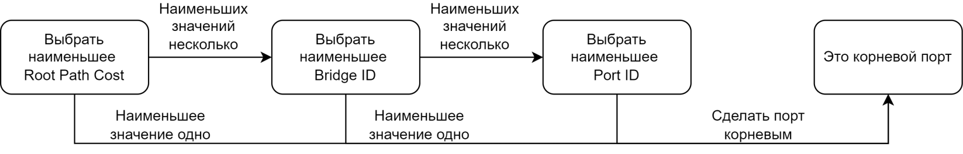

Spanning Tree Protocol
Модель OSI. Канальный уровень – L2
Определение корневых портов
Порт коммутатора, который имеет кратчайший путь к корневому коммутатору, называется корневым портом
Notes:
Определение корневых портов
Порт коммутатора, который имеет кратчайший путь к корневому коммутатору, называется корневым портом. У любого не корневого коммутатора может быть только один корневой порт. Корневой порт выбирается на основе меньшего Root Path Cost - это общее значение стоимости всех линков до корневого коммутатора. Если стоимость линков до корневого коммутатора совпадает, то выбор корневого порта происходит на основе меньшего Bridge ID коммутатора. Если и Bridge ID коммутаторов до корневого коммутатора совпадает, то тогда корневой порт выбирается на основе Port ID.

Slide 13
Spanning Tree Protocol
Модель OSI. Канальный уровень – L2
Определение назначенных портов
Коммутатор, имеющий наименьшее расстояние до корневого коммутатора, называется назначенным коммутатором
Выбирается на основе
Меньшего Root Path Cost
Меньшего Bridge ID
Меньшего Port ID
Notes:
Определение назначенных портов
Коммутатор в сегменте сети, имеющий наименьшее расстояние до корневого коммутатора, называется назначенным коммутатором (мостом). Порт этого коммутатора, который подключен к рассматриваемому сегменту сети называется назначенным портом.
Так же как и корневой порт выбирается на основе:
Меньшего Root Path Cost.
Меньшего Bridge ID.
Меньшего Port ID.

Slide 14
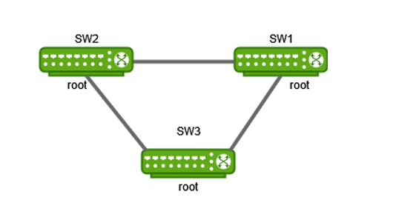
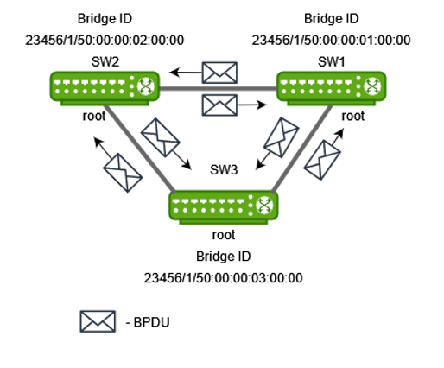
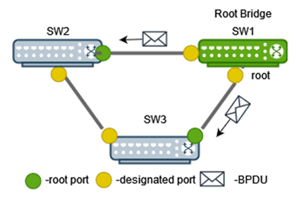
Алгоритм действия STP
Модель OSI. Канальный уровень – L2
Notes:
После включения коммутаторов в сеть, по умолчанию каждый коммутатор считает себя корневым (root).
Каждый коммутатор начинает посылать по всем портам конфигурационные Hello BPDU пакеты раз в 2 секунды.
Если мост получает BPDU с идентификатором моста (Bridge ID) меньшим, чем свой собственный, он прекращает генерировать свои BPDU и начинает ретранслировать BPDU с этим идентификатором. Таким образом в конце концов в этой сети Ethernet остаётся только один мост, который продолжает генерировать и передавать собственные BPDU. Он и становится корневым мостом (root bridge).
Остальные мосты ретранслируют BPDU корневого моста, добавляя в них собственный идентификатор и увеличивая счётчик стоимост и пути (path cost).
Для каждого сегмента сети, к которому присоединено два и более портов мостов, происходит определение designated port — порта, через который BPDU, приходящие от корневого моста, попадают в этот сегмент.
После этого все порты в сегментах, к которым присоединено 2 и более портов моста, блокируются за исключением root port и designated port.
Корневой мост продолжает посылать свои Hello BPDU раз в 2 секунды.

Slide 15
Таймеры STP
Модель OSI. Канальный уровень – L2
Hello Time — это интервал времени, через который корневой мост отправляет конфигурационные BPDU
Forward Delay — это интервал времени, в течение которого порт коммутатора находится в состояниях "Прослушивание" и "Обучение"
Max Age — это интервал времени, в течение которого коммутатор хранит параметры текущей конфигурации связующего дерева
Notes:
Таймеры STP
Для того чтобы все коммутаторы сети имели возможность получить точную информацию о конфигурации связующего дерева, в протоколе STP используются следующие таймеры.
Hello Time — это интервал времени, через который корневой мост отправляет конфигурационные BPDU. Значение таймера Hello Time, настроенное на корневом мосте, будет определять значения таймеров Hello Time на всех некорневых коммутаторах, т.к. они просто пересылают конфигурационные BPDU, когда получают их от корня. Значение таймера Hello Time по умолчанию 2 секунды: диапазон возможных значений от 1 до 10 секунд.
Forward Delay — это интервал времени, в течение которого порт коммутатора находится в состояниях "Прослушивание" и "Обучение". Такая задержка смены состояний необходима, чтобы исключить возможность временного возникновения альтернативных маршрутов при неодновременной смене состояний портов во время реконфигурации. Значение таймера Forward Delay по умолчанию 15 секунд. диапазон возможных значений от 4 до 30 секунд.
Max Age — это интервал времени, в течение которого коммутатор хранит параметры текущей конфигурации связующего дерева. Значение таймера Max Age устанавливается корневым мостом и позволяет гарантировать, что все коммутаторы сети обладают одинаковой информацией о времени хранения конфигурации STP. Если период времени, определенный таймером, истек, а коммутатор за это время не получил кадр BPDU от корневого моста, то он начинает считать себя корневым мостом и рассылает свои собственные BPDU всем коммутаторам сети, инициируя новую процедуру построения связующего дерева. Значение таймера Max Age по умолчанию 20 секунд, диапазон возможных значений от 6 до 40 секунд.
Значения таймеров Hello Time, Forward Delay и Max Age могут быть вручную настроены администратором сети на коммутаторе. Обычно эти настройки выполняются только на коммутаторе, являющемся корневым для данной топологии связующего дерева. При настройке важно помнить, что неправильно подобранные значения таймеров могут значительно увеличить время сходимости топологии STP и снизить производительность сети, поэтому рекомендуется использовать значения таймеров по умолчанию.

Slide 16
Роли портов
Модель OSI. Канальный уровень – L2
Root Port — корневой порт коммутатора
Designated Port — порты, находящиеся в режиме передачи данных
Nondesignated Port — это заблокированные порты
Notes:
Главная задача коммутатора – иметь один путь к вершине дерева, к root’у. Если коммутатор обнаруживает, что среди его интерфейсов есть те, через которые можно получить трафик от root’а, то принимается решение заблокировать такие порты. Таким образом коммутатор отключает интерфейсы, приводящие к кольцу в топологии.
При этом коммутатор способен понять, какой из интерфейсов оставить включенным правильнее. Он выберет интерфейс, от которого трафик до root’a доходит быстрее всего. Это происходит на основании метрики пути. Чем длиннее путь – тем хуже метрика.

Slide 17
Состояния портов
Модель OSI. Канальный уровень – L2
Blocking — блокирование
Listening — прослушивание
Learning — обучение
Forwarding — пересылка
Disabled - выключен
Notes:
Порт коммутатора может находиться в различных статусах, в зависимости от результата сходимости Spanning Tree:
Блокирован - как видно из названия, данный порт находится в статусе блокировки. Это означает, что порт не участвует в приеме и пересылке фреймов. Все BPDU сообщения от соседних коммутаторов исключаются.
Слушает – коммутатор все еще не участвует в процессе передачи фреймов с данными, но получает и отправляет сообщения BPDU.
Учится – в данном состоянии порт начинает фиксировать MAC – адреса устройств.
Пересылка – в состоянии пересылки, коммутатор может отправлять и принимать фреймы BPDU параллельно с заполнением таблицы MAC - адресов.
Выключен – порт выключен администратором.

Slide 18
Модель OSI. Канальный уровень – L2
RSTP
RSTP – версия протокола STP с ускоренной реконфигурацией дерева, использующегося для исключения петель
Состояния порта
Discarding
Learning
Forwarding
Роли порта
Root
Designated
Alternate
Backup
Disabled
Notes:
RSTP (Rapid STP, англ. Rapid spanning tree protocol, быстрый протокол основного дерева), он же IEEE 802.1w-2001 и IEEE 802.1D-2004— версия протокола STP c ускоренной реконфигурацией дерева, использующегося для исключения петель (исключения дублирующих маршрутов) в соединениях коммутаторов Ethernet с дублирующими линиями.
Состояния порта
Discarding
Learning
Forwarding
Роли порта
Root — беспрепятственная коммуникация не корневого коммутатора по порту, имеющий наименьшую стоимость линка к корневому коммутатору.
Designated — беспрепятственная коммуникация по порту на весь LAN сегмент, не содержащий корневой коммутатор.
Alternate — альтернативный линк к корневому коммутатору, отличный от используемого «Root» порта. Регулярный трафик на порту блокируется.
Backup — запасной/резервный линк к LAN сегменту предоставляющий LAN сегменту линк к корневому коммутатору, большей стоимости, чем «Designated» порт. Регулярный трафик на порту блокируется.
Disabled — Не определён строго стандартом STP, администратор может отключить порт вручную.

Slide 19
Модель OSI. Канальный уровень – L2
Принцип работы
По сравнению с STP уменьшилось время построения топологии, и время восстановления работоспособности сети. В остальном принцип схож:
Выбирается корневой коммутатор
Каждый коммутатор ищет кратчайший маршрут
Линии, не попавшие в маршрут, переводятся в режим ожидания
Если основная линия выходит из строя, строится альтернативная топология с ожидающими линиями
Одна из таких линий становится активной, остальные ожидают дальше
Notes:
Принцип работы в общих чертах похож на STP: выбирается корневой коммутатор, затем каждый коммутатор, участвующий в построении дерева, ищет кратчайший маршрут (с учётом пропускной способности канала) к корневому коммутатору через соседние коммутаторы (или напрямую). Линии, не попавшие в маршрут, переводятся в режим ожидания и не используются для передачи данных, пока работают основные линии. В случае выхода из строя основных линий, ожидающие линии используются для построения альтернативной топологии, после чего одна из линий становится активной, а остальные продолжают находиться в режиме ожидания.

Slide 20
PVST
Модель OSI. Канальный уровень – L2
Per-VLAN Spanning Tree – версия протокола STP, в которой для каждого VLAN строится отдельное дерево
Так порт может быть заблокирован для одних VLAN и разблокирован для других
Notes:
Cisco имеет свой взгляд на STP, и свою проприетарную реализацию протокола — PVST (Per-VLAN Spanning Tree) — которая предназначена для работы в сети с несколькими VLAN. В PVST для каждого влана существует свой процесс STP, что позволяет независимую и гибкую настройку под потребности каждого влана, но самое главное, позволяет использовать балансировку нагрузки за счет того, что конкретный физический линк может быть заблокирован в одном влане, но работать в другом. Минусом этой реализации является, конечно, проприетарность: для функционирования PVST требуется проприетарный же ISL транк между свичами. Также существует вторая версия этой реализации — PVST+, которая позволяет наладить связь между свичами с CST и PVST, и работает как с ISL- транком, так и с 802.1q. PVST+ это протокол по умолчанию на коммутаторах Cisco.

Slide 21
Модель OSI. Канальный уровень – L2
MSTP
Multiple Spanning Tree Protocol - является расширением протокола RSTP, которое позволяет настраивать отдельное связующее дерево для любой VLAN, создавая множество маршрутов передачи трафика
Типы связующих деревьев
Internal Spanning Tree
Common Spanning Tree
Common and Internal Spanning Tree
Single Spanning Tree
Роли порта
Root
Designated
Alternate
Backup
Master
Notes:
Протокол Multiple Spanning Tree Protocol (MSTP) является расширением протокола RSTP, который позволяет настраивать отдельное связующее дерево для любой VLAN или группы VLAN, создавая множество маршрутов передачи трафика и позволяя осуществлять балансировку нагрузки.
Протокол MSTP делит коммутируемую сеть на регионы MST (Multiple Spanning Tree (MST) Region), каждый из которых может содержать множество копий связующих деревьев (Multiple Spanning Tree Instance, MSTI) с независимой друг от друга топологией.
Для того чтобы два и более коммутатора принадлежали одному региону MST, они должны обладать одинаковой конфигурацией MST, которая включает: номер ревизии MSTP (MSTP revision level number), имя региона (Region name), карту привязки VLAN к копии связующего дерева (VLAN-to-instance mapping).
Внутри коммутируемой сети может быть создано множество MST-регионов.
Протокол MSTP определяет следующие типы связующих деревьев:
Internal Spanning Tree (IST) — специальная копия связующего дерева, которая по умолчанию существует в каждом MST-регионе. IST присвоен номер 0 (Instance 0). Она может отправлять и получать кадры BPDU и служит для управления топологией внутри региона. Все VLAN, настроенные на коммутаторах данного MST-региона, по умолчанию привязаны к IST;
Common Spanning Tree (CST) — единое связующее дерево, вычисленное с использованием протоколов STP, RSTP, MSTP и объединяющее все регионы MST и мосты SST;
Common and Internal Spanning Tree (CIST) — единое связующее дерево, объединяющее CST и IST каждого MST-региона;
Single Spanning Tree (SST) Bridge — это мост, поддерживающий только единственное связующее дерево, CST. Это единственное связующее дерево может поддерживать протокол STP или протокол RSTP.
В CIST порты имеют все те же роли, что есть в RSTP:
- Root port
Порт с наименьшей стоимостью пути до корневого коммутатора (регионального в MSTI).
- Designated port
Порт , предоставляющий подключенной к нему сети самый дешевый путь до корневого коммутатора (регионального в MSTI).
- Alternate port
Резерв Root port.
- Backup port
Резерв Designated port.
- Также в MSTI доступна новая роль - Master port - это порт с наименьшей стоимостью пути из региона до корневого коммутатора CIST.

Slide 22
Вычисления в MSTP
Модель OSI. Канальный уровень – L2
Выбирается корневой мост CIST сети
В каждом регионе выбирается региональный корневой мост CIST
В регионах, независимо от остальных, выбирается региональный корневой мост MSTI
Notes:
Вычисления в MSTP
Процесс вычисления MSTP начинается с выбора корневого моста CIST (CIST Root) сети. В качестве CIST Root будет выбран коммутатор, обладающий наименьшим значением идентификатора моста среди всех коммутаторов сети.
Далее в каждом регионе выбирается региональный корневой мост CIST (CIST Region Root). Им становится коммутатор, обладающий наименьшей внешней стоимостью пути к корню CIST среди всех коммутаторов, принадлежащих данному региону.
При наличии в регионе отдельных связующих деревьев MSTI для каждой MSTI, независимо от остальных, выбирается региональный корневой мост MSTI (MSTI Regional Root). Им становится коммутатор, обладающий наименьшим значением идентификатора моста среди всех коммутаторов данной MSTI этого MST-региона.
При вычислении активной топологии CIST и MSTI используется тот же фундаментальный алгоритм, который описан в стандарте IEEE 802.1D-2004.

Slide 23
Агрегация каналов
Модель OSI. Канальный уровень – L2
Агрегирование каналов — технология, которая позволяет объединить несколько физических каналов в один логический
LAG – пример для агрегации каналов. Группа формируется, когда мы подключаем несколько портов параллельно между двумя коммутаторами и настраиваем их как LAG
LACP — протокол, предназначенный для объединения нескольких физических каналов в один логический в сетях Ethernet
Notes:
Агрегирование каналов (агрегация каналов, англ. link aggregation) — технология, которая позволяет объединить несколько физических каналов в один логический.
LAG (Link Aggregation Group) - это реальный метод или пример для агрегации каналов. Группа агрегации каналов формируется, когда мы подключаем несколько портов параллельно между двумя коммутаторами и настраиваем их как LAG. LAG создает несколько каналов между двумя коммутаторами, что увеличивает пропускную способность.
Кроме того, он обеспечивает резервирование на уровне канала при отказе сети и балансировке нагрузки трафика. Даже если одна связь выйдет из строя, остальные связи между двумя коммутаторами все равно будут работать. Они также принимают на себя тот трафик, который должен проходить через вышедшего из строя, поэтому пакет данных не будет потерян.
LACP - это подкомпонент стандарта IEEE 802.3ad (Link Aggregation).Стандарт предписывает, что LACP может быть методом объединения нескольких физических каналов между сетевыми устройствами в один логический канал.
В результате, каналы, поддерживающие протокол LACP, могут увеличить логическую полосу пропускания и надежность сети без изменения какой-либо сетевой инфраструктуры.
Более того, даже если одна ссылка выходит из строя, в режиме LACP другие доступные члены ссылки в той же группе LACP будут балансировать нагрузку.
В момент, когда LACP включен между двумя коммутаторами, они будут отправлять LACPDU (блоки данных LACP) друг другу. После получения друг от друга LACPDU два коммутатора будут определять, у какой стороны системный приоритет выше.
Затем они будут вести переговоры друг с другом, чтобы выбрать того, кто выше, чтобы быть Актером, а тот, кто ниже, - Партнером. Если два коммутатора имеют одинаковый системный приоритет, коммутатор с меньшим значением MAC-адреса будет Актером.
После выбора Субъекта два коммутатора будут выбирать активные порты на основе приоритетов портов порта Субъекта. Однако, если порты Субъекта имеют одинаковые приоритеты, порты с меньшими номерами портов будут выбраны в качестве активных портов.
После выбора соответствующих портов двух коммутаторов устанавливается порт-канал (группа LACP). Тогда активные ссылки загрузят данные баланса для связи.

Slide 24
Сегментация сети

Slide 25
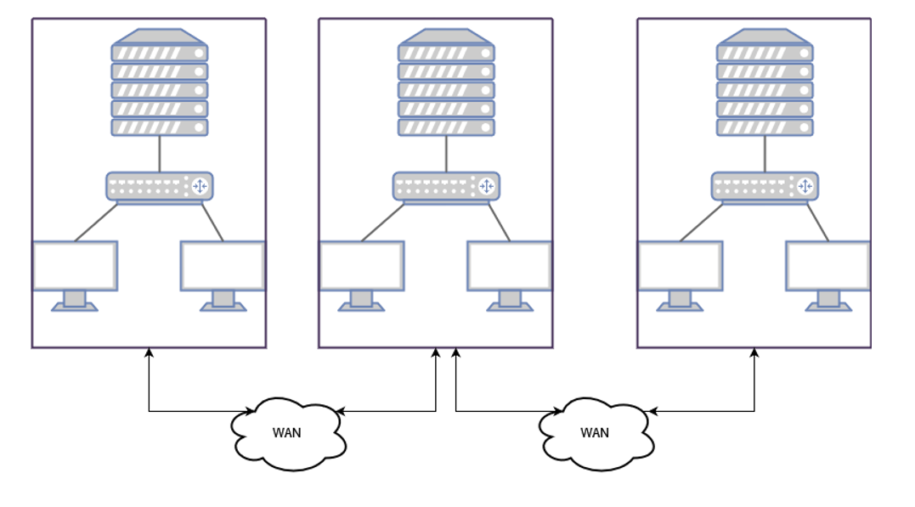
Сегментация сети
Модель OSI. Канальный уровень – L2
Notes:
Сегментация сети — метод обеспечения безопасности сети, который заключается в разделении сети на более мелкие отдельные подсети. При этом специалисты по сети могут распределять эти подсети по сегментам и предоставлять уникальные средства и службы управления безопасностью для каждой из них.
Процесс сегментации сети включает в себя разделение физической сети на разные логические подсети.

Slide 26
Сегментация сети
Модель OSI. Канальный уровень – L2
Физическое разделение:
Коммутаторы (2-й уровень в модели OSI)
Маршрутизаторы (3-й уровень в модели OSI)
Логическое разделение:
192.168.1.0/24, 192.168.2.0/24, и т. д. — в каждом сегменте до 254 узлов
192.168.0.0/25, 192.168.128.0/26 и т.д. — в сегментах до 126, 62, и т.д. узлов соответственно
Notes:
Изначально наша сеть делится на сегменты физически, благодаря различным сетевым устройствам.
Но этого недостаточно, ведь к одному коммутатору могут быть подключены компьютеры, взаимодействие которых друг с другом нужно заблокировать. Для решения такой задачи используется технология VLAN и логическое разделение на основе IP адресации.
Когда логического деления сети нет, все устройства находятся в одной общей сети и образуют один широковещательный домен.

Slide 27
VLAN
Модель OSI. Канальный уровень – L2
Virtual Local Area Network — группа устройств, имеющих возможность взаимодействовать между собой напрямую на канальном уровне, хотя физически при этом они могут быть подключены к разным сетевым коммутаторам
Notes:
VLAN (Virtual Local Area Network) — группа устройств, имеющих возможность взаимодействовать между собой напрямую на канальном уровне, хотя физически при этом они могут быть подключены к разным сетевым коммутаторам. И наоборот, устройства, находящиеся в разных VLAN'ах, невидимы друг для друга на канальном уровне, даже если они подключены к одному коммутатору, и связь между этими устройствами возможна только на сетевом и более высоких уровнях.

Slide 28
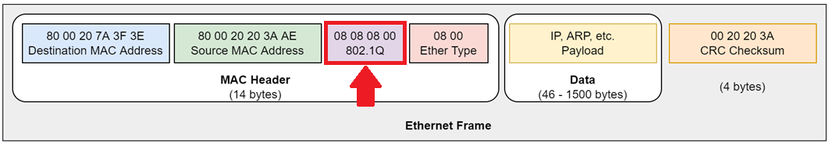
Port VLAN ID
Модель OSI. Канальный уровень – L2
Каждый физический порт коммутатора имеет параметр, называемый идентификатор порта VLAN (PVID)
Notes:
VLAN представляет собой число от единицы до 4094. Данное число записывается в заголовок фрейма на уровне L2, этот процесс называется тегированием трафика. Трафик тегирует коммутатор, компьютер к этому процессу отношения не имеет, хотя в мире существуют специальные сетевые карты для компьютеров, которые тоже умеют тегировать трафик.

Slide 29
VLAN порты
Модель OSI. Канальный уровень – L2
Access port — порт доступа — к нему подключаются конечные узлы. Трафик между этим портом и устройством нетегированный
Trunk port. Отвечает за связь сетевых устройств. Внутри такой линии передаётся трафик нескольких VLANов
Notes:
У коммутатора в процессе работы с технологией VLAN существует два вида настройки портов.
Первый вид – access. Эта настройка применяется к порту, к которому подключено клиентское устройство. На данном порту трафик будет тегироваться.
Второй вид – trunk. Такие порты нужны для связи сетевых устройств. По этим интерфейсам трафик передается без изменений тега VLAN.

Slide 30
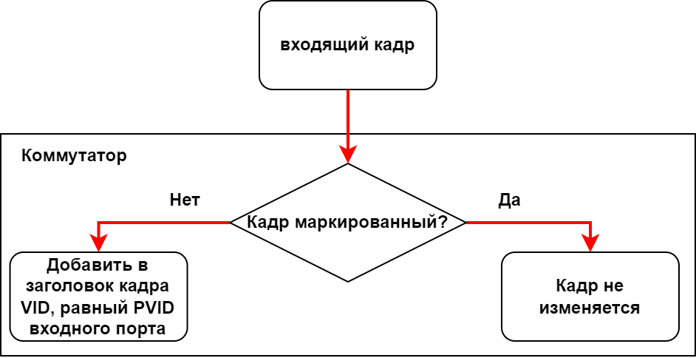
Процесс тегирования
Модель OSI. Канальный уровень – L2
Notes:
Разберем процесс тегирования. Компьютер формирует трафик к другому устройству. Этот трафик доходит до интерфейса ближайшего коммутатора. Далее, в соответствии с настройками интерфейса, в L2 заголовок добавляется тег VLAN, после чего фрейм идёт дальше по сети.
Когда такой трафик доходит до коммутатора, к которому подключен получатель трафика, то коммутатор в соответствии со своей таблицей мак адресов направляет трафик на интерфейс. Если интерфейс настроен в такой же VLAN, какой тег присутствует и в трафике, то из заголовка фрейма удаляется метка VLAN, а трафик проходит через интерфейс и направляется к получателю. Если VLAN отличается, то трафик отбрасывается.
По пути до получателя информации наш трафик может пройти через многие коммутаторы в сети. Такие коммутаторы связаны между собой транковыми портами, проходя через которые заголовки фрейма изменяться не будут.

Slide 31
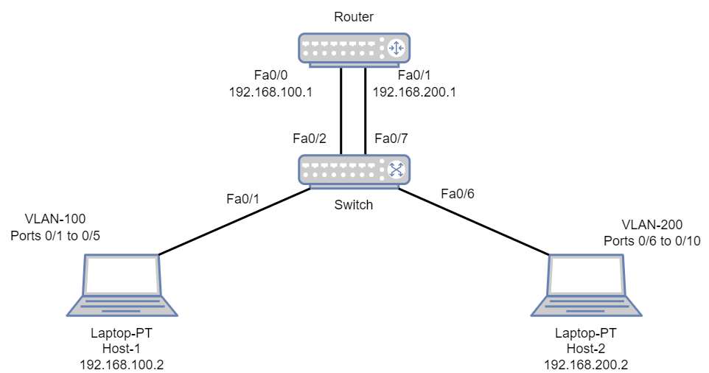
Маршрутизация между VLAN
Модель OSI. Канальный уровень – L2
Notes:
По умолчанию трафик из одного VLAN никак не сможет оказаться в другом VLAN, так как это ограничивается на канальном уровне. Соответственно, arp запрос первого vlan не дойдет до устройств второго vlan по аналогичной причине.
Чтобы обеспечить сетевую связность между VLAN используется маршрутизация на роутере – процесс перемещения трафика из одной сети в другую. На рисунке изображены два подключения от роутера к коммутатору, каждое подключение для своей метки VLAN. В реальности это взаимодействие будет проходить по одному проводу, а вот интерфейсы на маршрутизаторе будут виртуализированы. По одному виртуальному интерфейсу на каждый VLAN.
Поэтому, чтобы первый компьютер доставил трафик второму, он отправит свой трафик на роутер, чтобы тот смаршрутизировал эту информацию в другую сеть, изменив тег в фрейме.

Slide 32
VTP
Модель OSI. Канальный уровень – L2
VLAN Trunking Protocol – протокол, предназначенный для создания, удаления и переименования VLANов на сетевых устройствах.
Сообщения VTP
Режимы работы
Summary advertisements
Subset advertisements
Advertisement requests
VTP Join messages
Server
Client
Transparent
Off (в 3 версии VTP)
Notes:
VLAN Trunking Protocol (VTP) — проприетарный протокол компании Cisco Systems, предназначенный для создания, удаления и переименования VLANов на сетевых устройствах. Передавать информацию о том, какой порт находится в каком VLANе, он не может.
Сообщения VTP
Summary advertisements
Subset advertisements
Advertisement requests
VTP Join messages (используются для pruning)
Режимы работы протокола
На коммутаторе VTP может работать в трёх режимах:
Server (режим по умолчанию):
Можно создавать, изменять и удалять VLAN из командной строки коммутатора,
Генерирует объявления VTP и передает объявления от других коммутаторов,
Может обновлять свою базу данных VLAN при получении информации не только от других VTP серверов но и от других VTP клиентов в одном домене, с более высоким номером ревизии.
Сохраняет информацию о настройках VLAN в файле vlan.dat во flash.
Client:
Нельзя создавать, изменять и удалять VLAN из командной строки коммутатора,
Передает объявления от других коммутаторов,
Синхронизирует свою базу данных VLAN при получении информации VTP,
Сохраняет информацию о настройках VLAN в файле vlan.dat во flash.
Transparent:
Можно создавать, изменять и удалять VLAN из командной строки коммутатора, но только для локального коммутатора,
Не генерирует объявления VTP,
Передает объявления от других коммутаторов,
Не обновляет свою базу данных VLAN при получении информации по VTP,
Сохраняет информацию о настройках VLAN в NVRAM,
Всегда использует configuration revision number 0.
В версии 3 VTP добавился новый режим работы и изменились некоторые режимы работы, по сравнению с предыдущими версиями:
Server:
Добавилась поддержка Private VLAN
Могут анонсироваться VLAN из расширенного диапазона
Client:
Настройки VLAN сохраняются в NVRAM и в режиме клиента
Добавилась поддержка Private VLAN
Могут анонсироваться VLAN из расширенного диапазона
Transparent:
без изменений
Off:
Новый режим работы VTP, который добавился в 3 версии.
Не передает объявления VTP.
В остальном аналогичен режиму Transparent

Slide 33
GVRP и MVRP
Модель OSI. Канальный уровень – L2
GARP VLAN Registration Protocol – сетевой протокол, позволяющий устройству локальной сети сообщить всем соседним устройствам, что оно желает принять пакеты для одной или нескольких VLAN
Multiple VLAN Registration Protocol – протокол, который синхронизирует в локальной сети информацию об используемых устройствами VLAN и привязке VLAN к интерфейсам
Notes:
GARP VLAN Registration Protocol (GVRP) — сетевой протокол канального уровня модели OSI/ISO, позволяющий устройству локальной сети сообщить всем соседним устройствам, что оно желает принять пакеты для одной или нескольких VLAN. Главная цель GVRP — позволить коммутаторам автоматически обнаружить информацию о VLAN, которая иначе должна была бы быть вручную сконфигурирована в каждом коммутаторе. Этого можно достичь использованием GVRP — распространить идентификаторы VLAN по локальной сети. GVRP также может быть использован сетевыми серверами. Эти серверы обычно конфигурируются для вхождения в несколько VLAN, и затем сообщают коммутаторам о VLAN, к которым они хотят присоединиться.
Протокол MVRP - Multiple VLAN Registration Protocol - служебный протокол канального уровня, который так же как и его предшественник, GVRP, нужен для автоматизации настроек VLAN в больших сетях. Описан в стандарте 802.1ak (как одно из приложений рамочного протокола MRP, Multiple Registration Protocol), который с 2005 года дополняет собой 802.1Q.
Основная задача MVRP - синхронизировать в LAN-сети информацию об используемых устройствами VLAN и привязке VLAN к интерфейсам. Для этого MVRP использует MRP Attribute Declaration (MAD) и MRP Attribute Propagation (MAP) - в общем-то так же, как GVRP использовал GARP Information Declaration (GID) и GARP Information Propagation (GIP).
Примечательным является то, что MVRP передаёт статус всех 4096 VLANов в одной PDU, а также уведомляет об изменениях в топологии нескольких VLAN также одной пачкой TCN.

Slide 34
Вектора атак на канальном уровне

Slide 35
Вектора атак на канальном уровне
Модель OSI. Канальный уровень – L2
MAC address spoofing
CAM table overflow
ARP Spoofing
VLAN Hopping
STP attacks

Slide 36
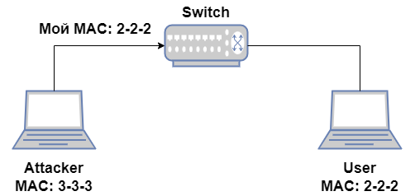
Модель OSI. Канальный уровень – L2
MAC address spoofing
MAC-spoofing — атака канального уровня, заключающаяся в том, что на сетевой карте изменяется MAC-адрес, что заставляет коммутатор отправлять на порт, к которому подключен злоумышленник, пакеты, которые до этого он видеть не мог
Notes:
Аппаратный адрес сетевого адаптера является уникальным идентификатором карты и состоит из кода производителя и производственного номера адаптера. Таким образом, гарантируется уникальность аппаратного адреса в сети. В соответствии с этим, появление узлов с одинаковым аппаратным адресом на разных портах может быть рассмотрено коммутатором как образование кольца, что в некоторых случаях может привести к аварийному завершению работы коммутатора до перезагрузки. Однако большая часть коммутаторов изменяет для атакуемого, адреса номер порта в таблице маршрутизации на номер, с которого пришел последний по времени пакет данных. Т.е. при наличии в сети двух узлов с одинаковым аппаратным адресом, коммутатор будет направлять поток входящих данных на порт, с которого пришел последний исходящий пакет. Соответственно входящий поток данных будет переключаться на последний по времени активный порт и при большом количестве исходящих пакетов с обоих узлов входящий пакет данных будет разорван и разбросан по этим двум узлам. Таким образом, и атакующий и атакуемый узел получат фрагменты входящего потока данных. Однако т.к. протоколом ТСР такая ситуация будет рассмотрена как потеря пакетов в канале, недостающие фрагменты будут запрошены каждым узлом и есть вероятность получения пакетов, переданных конкурирующему узлу. В результате этого скорость передачи данных на атакуемом узле сильно уменьшается, что позволяет обнаружить атаку. Использование атакующим узлом межсетевого экрана позволяет сделать его обнаружение практически невозможным.

Slide 37
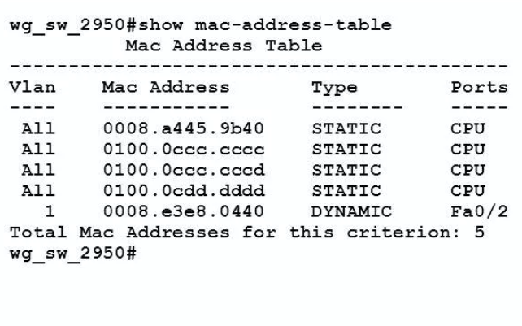
CAM table overflow
Модель OSI. Канальный уровень – L2
Коммутаторы для своей работы постоянно используют таблицу MAC адресов, называемую также таблицей коммутации. Однако эта таблица не является бесконечной. Один из видов атак направлен на переполнение таблицы MAC-адресов, что приводит к снижению скорости передачи пользовательского трафика вплоть до полной неработоспособности сети
Notes:
Основная атака против коммутатора – переполнение его таблицы коммутации. Таблица хранится в оперативной памяти коммутатора, а эта память не бесконечна. Зачастую даже на современных коммутаторах её гораздо меньше, чем на компьютере. 256 мегабайт простому офисному коммутатору сполна хватит, чтобы выполнять все свои функции.
Таблица заполняется в соответствии с адресом отправителя фрейма, пришедшего на конкретный порт коммутатора. Этот заголовок отправителя формирует компьютер. Злоумышленник, в свою очередь, с помощью простых технических средств может такой трафик подделать и отправлять фреймы со случайным мак адресом отправителя.
В этом и заключается суть атаки – злоумышленник подключается к коммутатору, генерирует огромное количество фреймов, не несущих данных, но содержащих заголовок отправителя со случайным мак адресом. Коммутатор запоминает все эти мак адреса, ассоциируя их с одним портом. Постепенно оперативная память коммутатора заполняется и таблица достигает своего максимума. Новые записи даже на других интерфейсах коммутатор запомнить не может и, в связи с перегрузкой, прекращает процесс коммутации по всем своим интерфейсам.
Осложняет последствия атаки тот факт, что коммутатор при получении трафика, адресованному на мак адрес, коммутатору неизвестный, перешлет этот трафик широковещательно, то есть на все интерфейсы. В случае с подобной атакой получится, что всем коммутаторам сети будет рассылаться вредоносный трафик, переполняющий их таблицы коммутации. Поэтому произойдет веерное отключение сетевых устройств по всей инфраструктуре.

Slide 38
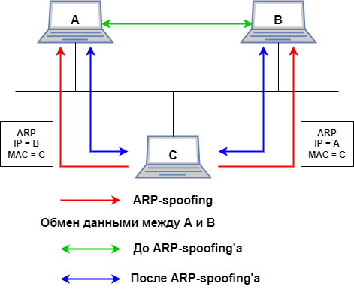
ARP Spoofing
Модель OSI. Канальный уровень – L2
До выполнения атаки в ARP-таблице узлов A и B существуют записи с IP и MAC адресами друг друга. Обмен информацией производится непосредственно между узлами A и B. В ходе выполнения атаки компьютер C, отправляет ARP-ответы:
узлу A: с IP-адресом узла B и MAC-адресом узла C
узлу B: с IP-адресом узла A и MAC-адресом узла C
Вместо настоящих MAC-адресов компьютеров A и B стоит MAC-адрес компьютера C
Notes:
ARP-spoofing (ARP-poisoning) — техника сетевой атаки, применяемая преимущественно в Ethernet, но возможная и в других, использующих протокол ARP сетях, основанная на использовании недостатков протокола ARP и позволяющая перехватывать трафик между узлами, которые расположены в пределах одного широковещательного домена.
В реальной сети такая атака проходит следующим образом:
Компьютер А и Б обмениваются информацией по сети. У компьютера А есть информация об ip адресе Б и мак адресе Б, у компьютера Б – аналогичная информация про А.
Но когда появляется злоумышленник, он отправляет обоим устройствам поддельную информацию. Компьютеру А он отправит ответ, в котором присутствует сопоставление ip адреса Б и мак адреса компьютера Ц. Компьютеру Б отправится arp ответ с ip адресом А и мак адресом Ц. Этим ответам оба компьютера верят и обновляют информацию в своих таблицах.
Что же происходит теперь при обмене трафиком? Компьютер А отправляет информацию на ip адрес Б. Чтобы это сделать, ему нужно узнать мак адрес Б, но он уже есть в arp таблице компьютера А. Но вот только ранее мы определили, что таблица была изменена, и поэтому на уровне L2 в мак адрес получается подставится мак адрес компьютера Ц, то есть злоумышленника. Коммутатор, приняв такой трафик, в ip адрес заглядывать не будет. Все, что ему важно – мак адрес. Получается, что трафик отправится злоумышленнику. Аналогично и с компьютером Б.

Slide 39
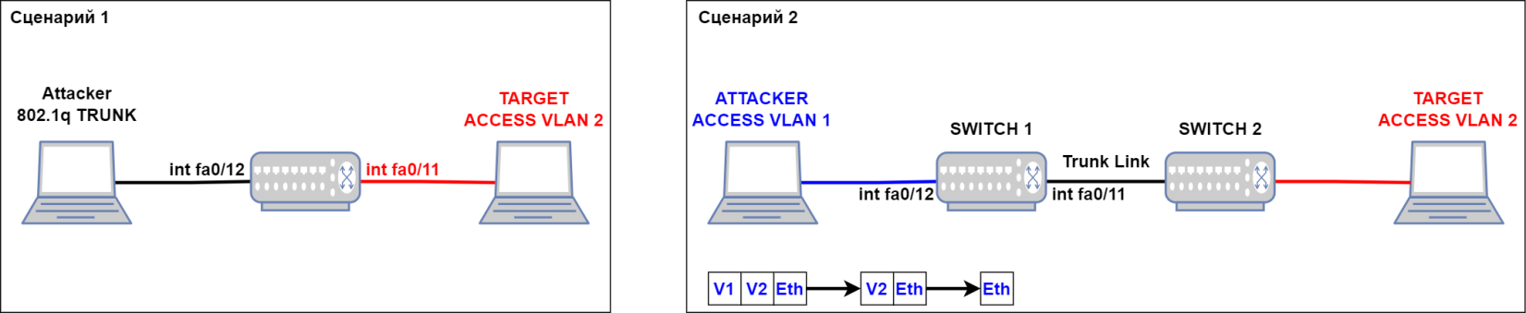
VLAN Hopping
Модель OSI. Канальный уровень – L2
Switch Spoofing
Double Tagging
Notes:
Switch Spoofing
Уязвимость заключается в отсутствии правильной конфигурации сетевых интерфейсов коммутатора. Если мы явно не определим, что пользовательские интерфейсы являются access, а соединения с другими коммутаторами являются trunk, то злоумышленник, подключившись к произвольному порту коммутатора может с помощью специальной команды объявить устройству, что его компьютер тоже является коммутатором. Тогда интерфейс коммутатора будет переведен в режим trunk. Как мы разобрали на предыдущем занятии, trunk интерфейс пропускает трафик без изменения метки VLAN. Соответственно, злоумышленник может сам назначать своему трафику произвольную метку vlan, что поместит его в сеть, ассоциированную с выбранным vlan тегом.
А уже из этого следует тот факт, что устройство злоумышленника может не пользоваться маршрутизацией между сетями – достаточно будет просто отправить тегированный трафик.
Double Tagging
Ещё существует атака на VLAN с двойным тегированием. Компьютер злоумышленника помещает в кадр два тега vlan и отправляет на коммутатор, который не ожидает, что на access порт придет тегированный трафик. Коммутатор снимает внешний тег vlan, но о существовании второго тега не подозревает. По итогу трафик с тегом проходит далее по инфраструктуре и оказывается в vlan, который нужен злоумышленнику.
Минус такой атаки в том, что она однонаправленная. Обратно от атакуемого хоста трафик к нам не дойдет.

Slide 40
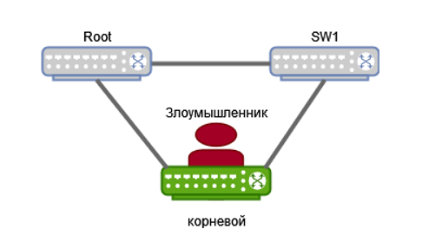
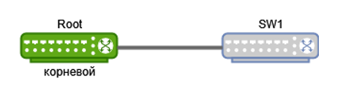
STP attacks
Модель OSI. Канальный уровень – L2
До начала атаки
После проведения атаки
Notes:
Итак, Spanning Tree Protocol предназначен для предотвращения петель в сетевой инфраструктуре.
Чтобы не было петель, часть интерфейсов коммутаторов заблокируются, чтобы до каждого из устройств был только один путь от корневого коммутатора.
Злоумышленник как раз хочет стать главной всей топологии. Для проведения атаки он подключится к двум коммутаторам и пошлем им BPDU фрейм с данными, сформированными таким образом, чтобы все остальные подумали, что компьютер злоумышленника является главой топологии. В данных злоумышленник попросту укажет минимально возможный id. Этому компьютеру передадут роль root, а лишние связи снова заблокируются, чтобы не создавалось новых петель.
По итогу для связи между некоторыми коммутаторами в топологии трафик будет проходить как раз через компьютер злоумышленника, ведь все связи коммутаторов осуществляются через главный коммутатор. А захватив роль roota, компьютер злоумышленника стал тем самым главным коммутатором. Он, в свою очередь, сможет просмотреть трафик, который ему по умолчанию не предназначался.
Такая атака не даст просмотреть весь трафик в сети. Если трафик направляется от левого верхнего коммутатора в левый средний, то до главного коммутатора такая информация не пройдет и злоумышленник ее не перехватит.

Slide 41
Широковещательный домен
Область сети, в которой происходит обмен широковещательными сообщениями, и устройства могут отправлять друг другу сообщения непосредственно, без участия маршрутизатора

Slide 42
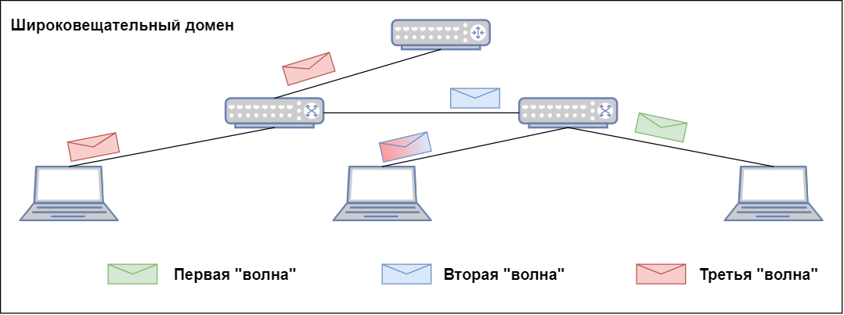
Широковещательный домен
Модель OSI. Канальный уровень – L2
Notes:
Широковещательный домен — область сети, в которой происходит обмен широковещательными сообщениями, и устройства могут отправлять друг другу сообщения непосредственно, без участия маршрутизатора.
Например, послал ваш компьютер широковещательный запрос в сеть в поисках DHCP-сервера. Фрейм этот (он же кадр) адресован всем устройствам и имеет MAC-адрес получателя FF:FF:FF:FF:FF:FF. Сначала он попадает на коммутатор, с которого его копии рассылаются на все порты. Потом часть попадает на другие компьютеры, часть уходят в соседние коммутаторы, кто-то доходит до маршрутизатора, а одну копию принимает-таки DHCP-сервер. И вот участок сети, внутри которого могут жить эти кадры и называется широковещательным доменом. А кончают свою жизнь они на конечных хостах (компьютеры, серверы) или на маршрутизаторах, которые их отбрасывают, если они им не предназначены.
Если же на коммутаторе заведены VLAN’ы, то они также разделяют широковещательные домены, потому что пакет между ними обязательно должен проходить через маршрутизатор, который отбросит широковещательные сообщения. Таким образом, один VLAN — это один широковещательный домен.

Slide 43
Спасибо за внимание

